Slide 1
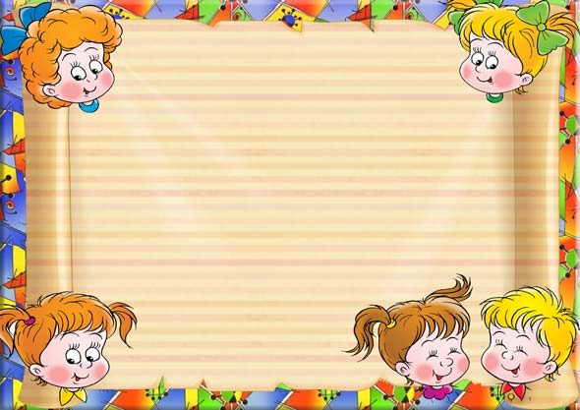
Порядковый счет от 1 до 10
Выполнила воспитатель Рябова Е.Н.

Slide 2
Он на севере живет,
Никогда не ел он мед.
Рыбку ловит среди льдин,
Медведь живет совсем один.
1

Slide 3
На зелененький лужок
К хомячку пришел дружок.
Посчитать нам их пора.
Хомячков здесь сколько?
ДВА.
2

Slide 4
На лесной полянке мишки
Утром собирали шишки.
Сколько мишек, посмотри?
Посчитаем, их здесь ТРИ.
3

Slide 5
В маленькой избушке
На лесной опушке
Мышки чай с вареньем пили.
Было их всего… ЧЕТЫРЕ.
4

Slide 6
Поиграть решили в прятки
На лесной полянке зайки.
Будем зайчиков считать?
Раз, два, три, четыре, ПЯТЬ.
5

Slide 7
Собачка косточку нашла
И щенятам принесла.
Как же косточку им съесть?
Она одна, щеночков - ШЕСТЬ.
6

Slide 8
Пушистых желтеньких цыплят
Посадим мы с тобою в ряд.
И скажем мы ребятам всем:
Сидит цыплят здесь ровно СЕМЬ.
7

Slide 9
Вышли ежики гулять
И грибов насобирать.
Сосчитать тебя попросим,
Сколько ежиков здесь? – ВОСЕМЬ.
8

Slide 10
Сосчитай, сколько козлят
На поляночке стоят.
Сосчитаем и проверим,
Ну конечно их здесь ДЕВЯТЬ.
9

Slide 11
Сколько маленьких котят
На скамеечке сидят?
Посчитаем мы все вместе.
Оказалось их здесь ДЕСЯТЬ.
10

